Slide 1
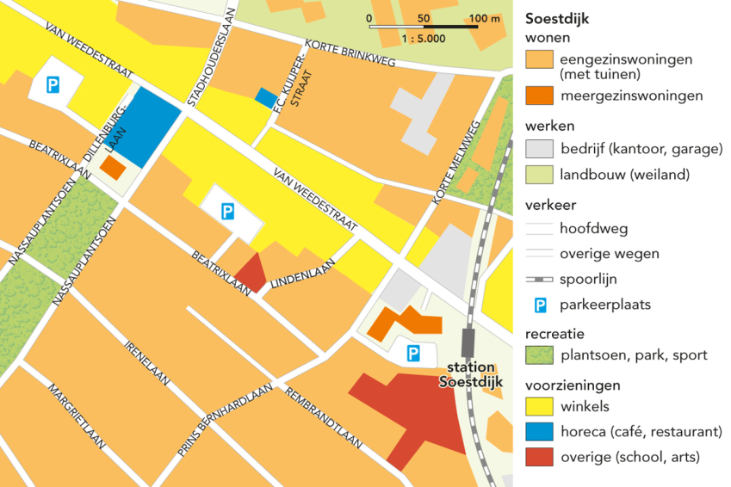
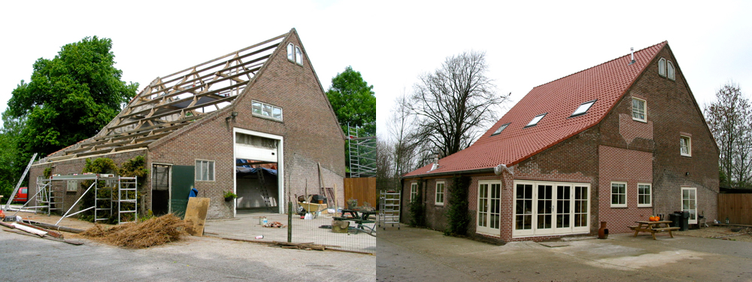
Eigen omgeving: Inrichting & bewoners
Pak je boeken erbij!

Slide 2
Wat gaan we doen?
Zelfstandig lezen (5 min.)
Behandelen van de lesstof (+- 20 min. )
Brainstormen (5 min.)
Huiswerk tijd (de rest!)

Slide 3
Wat moet je kunnen?
1) Alle behandelde begrippen begrijpen en kunnen uitleggen in je eigen woorden.
2) Redenen voor het toenemen/afnemen van bevolkingsgroei kunnen uitleggen in je eigen woorden.
3) De behandelde begrippen kunnen verwerken in je plattegrond.

Slide 4
Lezen (vijf minuten stilte!)
Inrichting van de Kinkerbuurt en Bewoners van de Kinkerbuurt
Lezen doen we in stilte ☺
Klaar? Beschrijf jouw huishouden in je schrift!

Slide 5
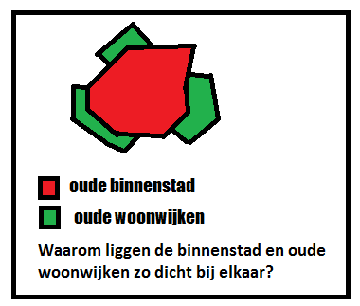
Oud- en nieuwbouw: stedelijke vernieuwing
Oudste deel van een stad/dorp: binnenstad en oude woonwijken.
Gebouwen soms zo oud dat ze niet meer veilig zijn -> renovatie
Renovatie geen optie? Sloop- en nieuwbouw!
Maar… wat voor gevolgen heeft dit voor de bewoners van de wijk???

Slide 6
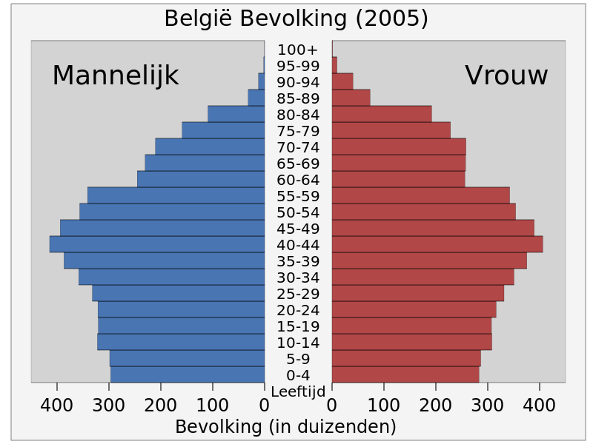
Afname en toename
Wijken kunnen groeien en krimpen in inwoners.
Waardoor groeit een wijk? Waardoor krimpt een wijk?
Maar, niet alleen hoeveel mensen er wonen is interessant; wélke mensen er wonen ook!
Bevolkingssamenstelling
Dus: wie wonen er? Jong, oud, man, vrouw, gezinnen, studenten, etc!

Slide 7
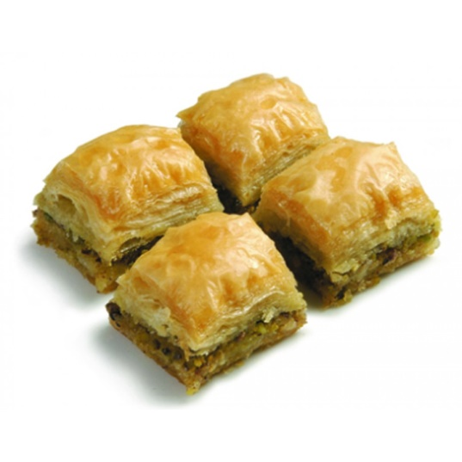
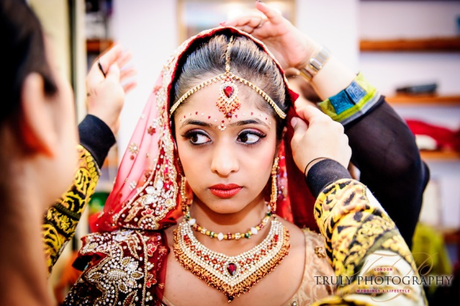
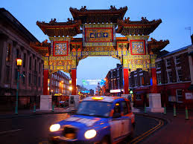
Allochtone bevolking
Allochtone bevolking verandert soms de samenstelling van een buurt. Op welke manier?
Meer diversiteit in een buurt: eten, muziek, taal, kleding, religie , etc.
Maar ook: meer kinderen t.o.v. autochtone bevolking!
Kortom: multiculturele samenleving!

Slide 8
Opdracht: brainstormen
We hebben net de lesstof behandeld
Hoe kan je dit verwerken in je kaart?
Denk aan de begrippen, je legenda, de bevolkingsopbouw, etc. !
Gebruik je boek!
Iedereen schrijft iets op!

Slide 9
Wat kan je nu?
1) Alle behandelde begrippen begrijpen en kunnen uitleggen in je eigen woorden.
2) Redenen voor het toenemen/afnemen van bevolkingsgroei kunnen uitleggen in je eigen woorden.
3) De behandelde begrippen kunnen verwerken in je plattegrond.

Slide 10
Volgende les…(donderdag)
…heb je paragraaf 1 en paragraaf 2 gemaakt!
…ga je in groepjes verder met je plattegrond.
Vragen??

